Slide 1
离散数学
Discrete Mathematics
刘宏月
18623717058
河南工业大学 信息科学与工程学院
Autumn 2020

Slide 2
第2讲 命题逻辑等值演算
河南工业大学 信息学院

Slide 3
内容提纲
C
nents
1
2.1 等值式
2
2.2 析取范式与合取范式
3
2.3 联结词的完备集
4
2.4 可满足性问题与消解法

Slide 4

教学目标
学会学习
基础知识
综合
能够
理解并记住
能够
自主学习
发现学习热点
等值式
基本等值式
置换规则
析取/合取范式
极小项/极大项
主范式与真值表
联结词的完备集
消解规则
消解算法
应用
建立概念之间的联系
用命题演算解决简单的应用问题
关心
能够
人文维度
能够
进行等值演算
求公式的范式
用主范式判断成真/假赋值, 公式类型
用消解算法判断公式的可满足性
认识数学对计算机专业的意义
发展对学习本课程及专业其他课程的兴趣
能够
了解同学的学习情况
与同学交流学习情况并互相促进
第1讲 命题逻辑的基本概念

Slide 5
第2讲 命题逻辑等值演算
01
2.1 等值式
等值式的定义
常用基本等值式
等值演算与置换规则

Slide 6
2.1 等值式
一、等值式的定义
1. 引言
在代数学里, 可以将+, -, ×, ÷看作数的联结词，建立等式
x²-y² = (x+y)(x-y)
sin²x + cos²x = 1
(x+y)² = x²+2xy+y²
… …
命题逻辑的类似问题
可以看出, 不论对p, q作何指派, p→q, ¬p∨q和¬q→¬p的真值都相同, 即它们的真值表完全相同, 表明它们逻辑关系相同.
p | q | p→q
T | T
T | F
F | T
F | F
¬p∨q
¬q→¬p
T
F
T
T
T
F
T
T
T
F
T
T
第2讲 命题逻辑等值演算

Slide 7
一、等值式的定义
（1. 引言）数学问题的解决方法
计算（化简）：等值变换
证明（推理）：等量代换（等价代换）
常用证明方法：用真值相同的一个公式取代另一个, 或者说从已知命题产生具有相同真值的另一个命题（等值演算）.
2. 等值的定义（定义2.1）
若双条件式A↔B是重言式, 则称A与B等值, 记作A⇔B, 并称A⇔B是等值式. 等值也称为等价，等值式也称为等价式。
或者：设A, B是命题公式，p1, p2, …, pn是所有出现于A和B的命题变项，若给p1, p2 , …, pn任意一个真值指派，A和B的真值都相同，则称A与B等值, 记作A⇔B.
2.1 等值式

Slide 8
一、等值式的定义
3. ⇔ 与 ↔ 的区别
(1) A↔B是一个命题公式, A⇔B不是命题公式.
双条件↔是一种命题联结词，是一种逻辑运算，A↔B是一个命题公式。
逻辑等价⇔描述两个命题公式之间的一种逻辑等值关系, A⇔B表示“命题公式A等价于命题公式B”, 但它本身不是命题公式.
(2) 计算机可“计算”命题公式A↔B，但是无法直接判断命题公式A与B是否等价，即A⇔B。
方法：通过判断A↔B 是否是永真公式, 间接判断A⇔B.
2.1 等值式

Slide 9
一、等值式的定义
例1 请验证：
(1) p→(q→r) ⇔ (p∧q)→r ; (2) p→(q→r) 不与 (p→q)→r 等价.
解：(1)
用真值表判断
列出两个公式的
真值表.
由真值表可以看出
p→(q→r) ⇔
(p∧q)→r.
p q r
q→r
p→(q→r)
p∧q
(p∧q)→r
0 0 0
0 0 1
0 1 0
0 1 1
1 0 0
1 0 1
1 1 0
1 1 1
1
1
0
1
1
1
0
1
1
1
1
1
1
1
0
1
0
0
0
0
0
0
1
1
1
1
1
1
1
1
0
1
2.1 等值式

Slide 10
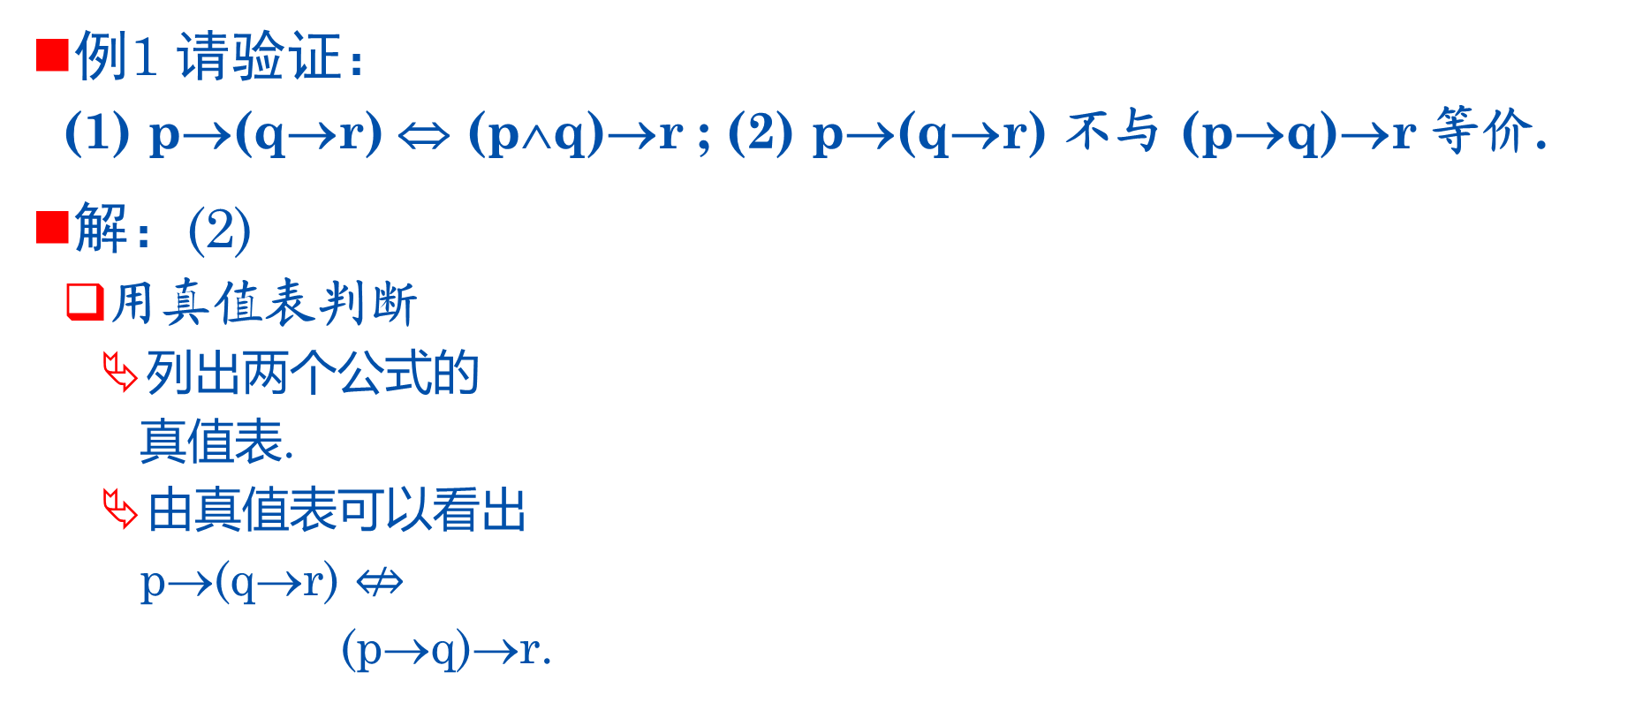
一、等值式的定义
例1 请验证：
(1) p→(q→r) ⇔ (p∧q)→r ; (2) p→(q→r) 不与 (p→q)→r 等价.
解：(2)
用真值表判断
列出两个公式的
真值表.
由真值表可以看出
p→(q→r) $⇎$
(p→q)→r.
p q r
q→r
p→(q→r)
p→q
(p→q)→r
0 0 0
0 0 1
0 1 0
0 1 1
1 0 0
1 0 1
1 1 0
1 1 1
1
1
0
1
1
1
0
1
1
1
1
1
1
1
0
1
1
1
1
1
0
0
1
1
0
1
0
1
1
1
0
1
2.1 等值式

Slide 11
二、基本等值式
常用的等值式，是布尔代数的重要组成部分.
序号 | 命题定律 | 表达式
1 | 双重否定律 | ¬¬A ⇔ A，也称对合律
2 | 幂等律 | A∨A ⇔ A，A∧A ⇔ A
3 | 交换律 | A∨B ⇔ B∨A, A∧B ⇔ B∧A
4 | 结合律 | (A∨B)∨C ⇔ A∨(B∨C), (A∧B)∧C ⇔ A∧(B∧C)
5 | 分配律 | A∨(B∧C) ⇔ (A∨B)∧(A∨C), A∧(B∨C) ⇔ (A∧B)∨(A∧C)
6 | 德摩根律 | ¬(A∨B) ⇔ ¬A∧¬B，¬(A∧B) ⇔ ¬A∨¬B
7 | 吸收律 | A∨(A∧B) ⇔ A，A∧(A∨B) ⇔ A
8 | 零律 | A∨T ⇔ T，A∧F ⇔ F
9 | 同一律 | A∨F ⇔ A，A∧T ⇔ A
2.1 等值式

Slide 12

二、基本等值式
常用的等值式，是布尔代数的重要组成部分.
序号 | 命题定律 | 表达式
10 | 排中律 | A∨¬A ⇔ T，也称否定律
11 | 矛盾律 | A∧¬A ⇔ F，也称否定律
12 | 条件等价式 | A→B ⇔ ¬A∨B
13 | 双条件等价式 | A↔B ⇔ (A→B)∧(B→A)
14 | 假言易位 | A→B ⇔ ¬B→¬A
15 | 双条件否定等价式 | A↔B ⇔ ¬A↔¬B
16 | 归谬论 | (A→B)∧(A→¬B) ⇔ ¬A
17 |  | P→( Q→R ) ⇔ (P∧Q)→R
18 |  | P↔Q ⇔ (P∧Q)∨(¬P∧¬Q )
✓
尽力牢记
！
2.1 等值式

Slide 13
三、等值演算和置换规则
1. 公式等值的性质
公式的等值关系具有如下性质
自反性：A ⇔ A .
对称性：若 A ⇔ B, 则B ⇔ A .
传递性：若 A ⇔ B, B ⇔ C, 则A ⇔ C .
2. 等值演算（等价演算）
由已知命题公式推演出具有相同真值(等值)的新命题公式的过程.
等值演算的依据：基本等价式，置换规则，代入规则，等价关系的性质等.
2.1 等值式

Slide 14
三、等值演算和置换规则
3. 置换规则（也称置换定理, 等价代换定理）
转换规则的定义
设 Φ(A)是含公式A的命题公式, Φ(B)是用公式B置换Φ(A)中所有的A得到的命题公式 , 若B⇔A, 则Φ(B)⇔Φ(A) .
或者：设X是命题公式A的一个子公式，Y是另一个命题公式；若X⇔Y，将A中的所有X都用Y置换，则所得到公式B与公式A等价，即A⇔B .
一个命题公式经过多次等价代换, 得到的新公式与原公式等价.
置换规则的用途
①验证两个命题公式等价; ②化简命题公式; ③判断命题公式的类型.
2.1 等值式

Slide 15
三、等值演算和置换规则
4. 代入规则和代入实例
代入规则的定义
设 Φ(p)是含命题变项p的命题公式, 将Φ(p)中p的每一次出现都用同一个公式A替换, 所得公式Φ(A)与原公式相同的性质, Φ(A)称为原公式Φ(p)的一个代入实例.
代入规则的用途
①验证两个命题公式等价; ②化简命题公式; ③判断命题公式的类型.
2.1 等值式

Slide 16
三、等值演算和置换规则
例2 证明 p→(q→r) ⇔ (p∧q)→r
证明：p→(q→r)
⇔ ¬p∨(¬q∨r) （条件等价式，置换规则）
⇔ (¬p∨¬q)∨r （结合律，置换规则）
⇔ ¬(p∧q)∨r （德摩根律，置换规则）
⇔ (p∧q)→r （条件等价式，置换规则）
注意：初学时在每一步后用括号注明演算依据，但置换规则可省略.
等值演算不能直接证明两个公式不等值.
2.1 等值式

Slide 17
三、等值演算和置换规则
例3 证明 p→(q→r) 与 (p→q)→r 不等值.
证明：
方法一, 真值表法（省略）.
方法二, 观察法.
观察到000, 010是左边的成真赋值, 是右边的成假赋值, 所以不等值.
方法三，先用等值演算化简公式，然后再观察.
p→(q→r) ⇔ ¬p∨¬q∨r
(p→q)→r ⇔ ¬(¬p∨q)∨r ⇔ (p∧¬q)∨r
容易看出, 000, 010分别是p→(q→r)的成真赋值和(p→q)→r的成假赋值. 因此，不等值.
2.1 等值式

Slide 18
三、等值演算和置换规则
例4 化简命题：情况并非如此, 如果小王不来, 那么我也不去.
解：
设P：小王来。 Q：我去。
原命题可符号化为： ¬(¬P→¬ Q)
将该公式进行化简：
¬(¬P→¬Q)
⇔ ¬(¬(¬P)∨¬Q)
⇔ ¬(P∨¬Q)
⇔ ¬P∧Q
化简后的公式对应的含义为：
“小王没来，我去了”，或者“我去了，而小王没来”。
2.1 等值式

Slide 19
三、等值演算和置换规则
例5 化简下面的流程图.
解：执行X的条件为：
(A∧B)∨(¬A∧B)⇔(A∨¬A)∧B⇔B
执行Y的条件为：
(A∧¬B)∨(¬A∧¬B)⇔(A∨¬A)∧¬B⇔¬B
所以可化简为
开始
T
F
A
F
T
B
B
开始
F
T
T
F
B
X
Y
X
Y
结束
结束
2.1 等值式

Slide 20
三、等值演算和置换规则
例6 用等值演算判断公式类型.
(1) q∧¬(p→q)
(2) (p→q)↔(¬q→¬p)
(3) ((p∧q)∨(p∧¬q))∧r)
解： (1) q∧¬(p→q)
⇔ q∧¬(¬p∨q) （条件等价式）
⇔ q∧(p∧¬q) （德摩根律）
⇔ p∧(q∧¬q) （交换律，结合律）
⇔ p∧F （矛盾律）
⇔ F （零律）
所以，该公式是矛盾式.
(2) (p→q)↔(¬q→¬p)
⇔ (¬p∨q)↔(q∨¬p) （条件等值式）
⇔ (¬p∨q)↔(¬p∨q) （交换律）
⇔ T
所以，该公式是重言式.
(3) ((p∧q)∨(p∧¬q))∧r)
⇔ (p∧(q∨¬q))∧r （分配律）
⇔ p∧T∧r （排中律）
⇔ p∧r （同一律）
所以，该公式是可满足式, 101和111是成真赋值, 000和010等是成假赋值.
2.1 等值式

Slide 21
等值式小结
知识点
等价与等价式的概念
常用的基本等价式
等价代换定理
等值演算
化简公式
判定公式类型
证明公式等价
证明公式等价
真值表法
重言式法
等值演算法
能力要求
2.1 等值式

Slide 22
第2讲 命题逻辑等值演算
02
2.2 析取范式与合取范式
析取范式
合取范式
极小项与主析取范式
极大项与主合取范式

Slide 23
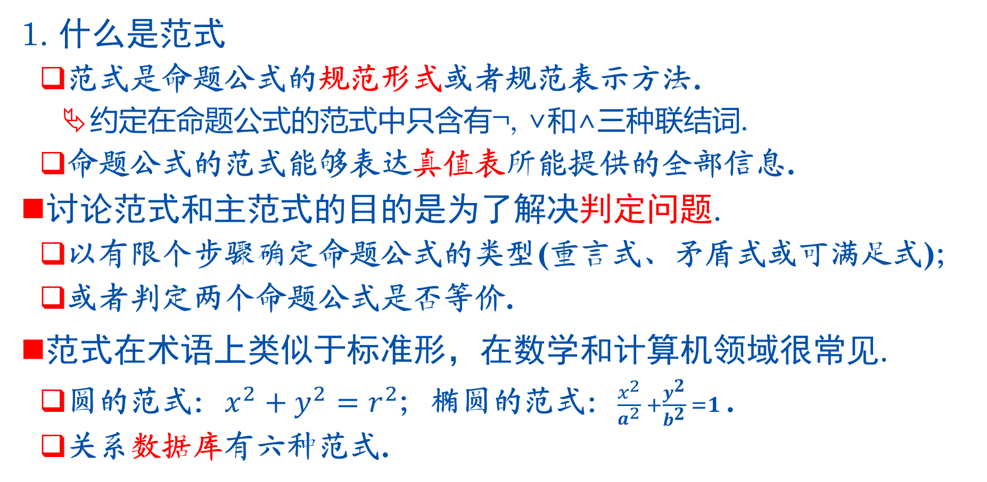
一、范式
1. 什么是范式
范式是命题公式的规范形式或者规范表示方法.
约定在命题公式的范式中只含有¬, ∨和∧三种联结词.
命题公式的范式能够表达真值表所能提供的全部信息.
讨论范式和主范式的目的是为了解决判定问题.
以有限个步骤确定命题公式的类型(重言式、矛盾式或可满足式)；
或者判定两个命题公式是否等价.
范式在术语上类似于标准形，在数学和计算机领域很常见.
圆的范式：$x^{2}+y^{2}=r^{2}$；椭圆的范式：$\frac{x^{2}}{a^{2}} +\frac{y^{2}}{b^{2}} =1$.
关系数据库有六种范式.
2.2 析取范式与合取范式

Slide 24
一、范式
2. 基本概念（定义2.2, 定义2.3）
(1) 文字：命题变项及其否定的总称.
(2) 简单析取式：有限个文字构成的析取式, 如p, ¬q, p∨¬q, …
(3) 简单合取式：有限个文字构成的合取式, 如p, ¬q, p∧¬q, …
(4) 析取范式：由有限个简单合取式组成的析取式, 如
p, ¬p∧q, p∨ ¬q, (p∧ ¬q)∨(¬p∧q∧¬r)∨(q∧r), …
(5) 合取范式：由有限个简单析取式组成的合取式, 如
p, p∨ ¬q, ¬p∧q, (p∨q∧¬p∧(p∨¬q∨¬r), …
(6) 范式：析取范式与合取范式的总称.
注意：单个文字既是简单析取式，又是简单合取式.
2.2 析取范式与合取范式

Slide 25
一、范式
2. 基本概念（定义2.2, 定义2.3）
(4) 析取范式：由有限个简单合取式组成的析取式,
(5) 合取范式：由有限个简单析取式组成的合取式,
例如：
(p∧q)∨(¬p∧¬q)
(¬p∨q)∧(p∨¬q)
p∨q∨r
p∨q∨r
(p∧q)∨(¬p∧(q∨r))
(p→q)∧(q∨¬r)
合取式
析取∨
析取范式
析取范式
析取式
合取∧
合取范式
合取范式
析取范式，是三个合取式的析取
也是合取范式，一个析取式的合取
不是范式
不是范式，因为含有→
2.2 析取范式与合取范式

Slide 26
一、范式
3. 范式的性质
定理2.1
(1)一个简单析取式是重言式当且仅当它同时含有某个命题变项和它的否定式. 即p∨q∨…∨¬p∨… ⇔ T
(2)一个简单合取式是矛盾式当且仅当它同时含有某个命题变项和它的否定式.即p∧q∧…∧¬p∧… ⇔ F
定理2.2
(1)一个析取范式是矛盾式当且仅当它每个简单合取式都是矛盾式.
(2)一个合取范式是重言式当且仅当它的每个简单析取式都是重言式.
2.2 析取范式与合取范式

Slide 27
一、范式
3. 范式的性质
定理2.3（范式存在性定理）
任何命题公式都存在与之等值的析取范式与合取范式.
公式A的析取(合取)范式：与A等值的析取(合取)范式.
求公式A的范式的步骤
(1)用条件等价式和双条件等价式消去A中存在的→, ↔ ;
A→B ⇔ ¬A∨B; A↔B ⇔ (¬A∨B)∧(A∨¬B)
(2)将否定联结词¬的内移或消去;
¬ ¬A ⇔ A; ¬ (A∨B) ⇔ ¬A∧¬B; ¬(A∧B) ⇔ ¬A∨¬B
(3)用分配律、结合律等对公式进行整理.
范式不唯一！
性质
2.2 析取范式与合取范式

Slide 28
一、范式
例7 求下列公式的析取范式与
合取范式.
(1) (p→¬q)∨¬r
(2) (p→¬q)→r
解(1): (p→¬q)∨¬r
⇔ (¬p∨¬q)∨¬r （消去→）
⇔ ¬p∨¬q∨¬r （结合律）
最后结果既是析取范式(3个简单合取式的析取);
又是合取范式(1个简单析取式的合取) .
(2) (p→¬q)→r
⇔ (¬p∨¬q)→r
（消去第一个→）
⇔ ¬(¬p∨¬q)∨r
（消去第二个→）
⇔ (p∧q)∨r （否定号内移)
得到析取范式
⇔ (p∨r)∧(q∨r) （分配律）
得到合取范式
解毕。
2.2 析取范式与合取范式

Slide 29
二、主范式
1. 引言
命题公式的析取范式与合取范式不唯一, 例如
(p∨¬q)→r
⇔ ¬(p∨¬q)∨r
⇔ (¬p∧q)∨r
⇔ (¬p∨r)∧(q∨r)
⇔ ((¬p∨r)∧q)∨((¬p∨r)∧r)
⇔ (¬p∧q)∨(r∧q)∨(¬p∧r)∨(r∧r)
因此，难以用范式判断两个命题公式是否等价.
析取范式
合取范式
析取范式
2.2 析取范式与合取范式

Slide 30
二、主范式
2. 极小项与极大项
定义2.4 在含有n个命题变项的简单合取式（简单析取式）中，若每个命题变项均以文字的形式在其中出现且仅出现一次，而且第i个文字出现在左起第i位上（1≤i≤n），称这样的简单合取式（简单析取式）为极小项（极大项）或者小项（大项）.
几点说明
n个命题变项共有2^{n}个互不等价的极小项和2^{n}个互不等价的极大项;
用m_{i}表示第i个极小项，其中i是该极小项成真赋值的十进制表示; 用M_{i}表示第i个极大项，其中i是该极大项成假赋值的十进制表示. m_{i}（M_{i}）称为极小项（极大项）的名称.
2.2 析取范式与合取范式

Slide 31
二、主范式
2. 极小项与极大项
例如, 由2个命题变项p, q形成的极小项与极大项如下
极小项 |  |  | 极大项
公式 | 成真赋值 | 名称 | 公式 | 成假赋值 | 名称
¬p∧¬q ¬p∧q p∧¬q p∧q | 0 0 0 1 1 0 1 1 | m₀ m₁ m₂ m₃ | p∨q p∨¬q ¬p∨q ¬p∨¬q | 0 0 0 1 1 0 1 1 | M₀ M₁ M₂ M₃
2.2 析取范式与合取范式

Slide 32
二、主范式
2. 极小项与极大项
例如, 由3个命题变项p, q, r形成的极小项与极大项如下
极小项 |  |  | 极大项
公式 | 成真赋值 | 名称 | 公式 | 成假赋值 | 名称
¬p∧¬q∧¬r ¬p∧¬q∧ r ¬p∧q∧¬r ¬p∧q∧ r p∧¬q∧¬r p∧¬q∧ r p∧q∧¬r p∧q∧r | 0 0 0 0 0 1 0 1 0 0 1 1 1 0 0 1 0 1 1 1 0 1 1 1 | m₀ m₁ m₂ m₃ m₄ m₅ m₆ m₇ | p∨q∨r p∨q∨¬r p∨¬q∨r p∨¬q∨¬r ¬p∨q∨r ¬p∨q∨¬r ¬p∨¬q∨ r ¬p∨¬q∨¬r | 0 0 0 0 0 1 0 1 0 0 1 1 1 0 0 1 0 1 1 1 0 1 1 1 | M₀ M₁ M₂ M₃ M₄ M₅ M₆ M₇
2.2 析取范式与合取范式

Slide 33
二、主范式
2. 极小项与极大项
定理2.4 设m_{i}与M_{i}是命题变项p₁,p₂,…,p_{n}的极小项和极大项, 则
¬m_{i} ⇔ M_{i}, ¬M_{i} ⇔ m_{i}
证明：根据极小项m_{i}和极大项M_{i}的构成显然有上述结论.
极小项与极大项的性质
(1)每个极小项（极大项）只有1个成真赋值（成假赋值）;
(2)任何1个赋值仅使1个极小项成真（1个极大项成假）;
(3)任意不同极小项的合取式永假, 任意不同极大项的析取式永真;
(4)全体极小项的析取式永真, 全体极大项的合取式永假.
2.2 析取范式与合取范式

Slide 34
二、主范式
极小项
析取∨
主析取范式
合取∧
3. 主析取范式与主合取范式
定义2.5 由极小项构成的析取范式称为主析取范式; 由极大项构成的合取范式称为主合取范式; 统称主范式.
与公式A等值的主析取(合取)范式称为A的主析取(合取)范式.
例如, 3个命题变项p, q, r组成的命题公式，
(¬p∧¬q∧r)∨(¬p∧q∧r) ⇔ m₁∨m₃ ——主析取范式
(p∨q∨¬r)∧(¬p∨¬q∨¬r) ⇔ M₁∨M₇ ——主合取范式
定理2.5(主范式的存在惟一性定理)
任何命题公式都存在与之等值的主析取范式和主合取范式, 并且是惟一的.
极大项
主合取范式
2.2 析取范式与合取范式

Slide 35
二、主范式
3. 主析取范式与主合取范式
定理2.5的证明：以主析取范式为例，先证存在性。
设A是一个含有n个命题变项的公式，由析取范式存在性定理知，存在与A等价的析取范式A’, 即A ⇔ A’.
若A’的某个简单合取式A_{i}既不含变项p_{j}，也不含¬p_{j}, 则做如下处理
A_{i} ⇔ A_{i}∧ (p_{j}∨¬p_{j}) ⇔ (A_{i}∧p_{j})∨(A_{i}∧¬p_{j})
重复这个过程，直到A_{i}的所有简单合取式含有所有变项或其否定.
再证唯一性。假设A有两个不同的主析取范式B和C，那么B⇔C.
因为B与C不相同，必有某个极小项m_{i}出现于B，而不出现于C. 那么, 下标i的二进制是B的成真赋值，C的成假赋值。与B⇔C矛盾！
2.2 析取范式与合取范式

Slide 36
二、主范式
3. 主析取范式与主合取范式
求主析取范式的步骤
设公式A含命题变项p₁,p₂,…,p_{n}
(1) 求出A的析取范式A′=B₁∨B₂∨…∨B_{s} , 其中B_{j}是简单合取式 j=1, 2, …, s ;
(2) 若某个B_{j}既不含p_{i}, 又不含¬p_{i}, 则将B_{j}展开成
B_{j} ⇔ B_{j}∧(p_{i}∨¬p_{i}) ⇔ (B_{j}∧p_{i})∨(B_{j}∧¬p_{i}) ;
重复这个过程, 直到所有简单合取式都是长度为n的极小项为止;
(3) 消去重复出现的极小项, 即用m_{i}代替m_{i}∨m_{i} ;
(4) 将极小项按下标从小到大排列.
2.2 析取范式与合取范式

Slide 37
二、主范式
3. 主析取范式与主合取范式
求主合取范式的步骤
设公式A含命题变项p₁,p₂,…,p_{n}
(1) 求出A的合取范式A′=B₁∧B₂∧…∧B_{s} , 其中B_{j}是简单析取式 j=1, 2, … ,s ;
(2) 若某个B_{j}既不含p_{i}, 又不含¬p_{i}, 则将B_{j}展开成
B_{j} ⇔ B_{j}∨(p_{i}∧¬p_{i}) ⇔ (B_{j}∨p_{i})∧(B_{j}∨¬p_{i}) ;
重复这个过程, 直到所有简单析取式都是长度为n的极大项为止;
(3) 消去重复出现的极大项, 即用M_{i}代替M_{i}∧M_{i} ;
(4) 将极大项按下标从小到大排列.
2.2 析取范式与合取范式

Slide 38
二、主范式
例8 求公式 A=(p→¬q)→r的主析取范式和主合取范式.
解: (p→¬q)→r
⇔ (¬p∨¬q)→r
⇔ ¬(¬p∨¬q)∨r
⇔ (p∧q)∨r （析取范式）
⇔ (p∧q)∧(¬r∨r)∨r∧(¬p∨p)∧(¬q∨q)
⇔ (p∧q∧¬r)∨(p∧q∧r)∨((¬p∧r)∨(p∧r))∧ (¬q∨q)
⇔ (p∧q∧¬r)∨(p∧q∧r)∨(¬p∧¬q∧r)∨(p∧¬q∧r)∨(¬p∧q∧r)∨(p∧q∧r)
⇔ m₆∨m₇∨m₁∨m₅∨m₃∨m₇
⇔ m₁∨m₃∨m₅∨ m₆∨m₇ （主析取范式）
2.2 析取范式与合取范式

Slide 39
二、主范式
例8 求公式 A=(p→¬q)→r的主析取范式和主合取范式.
解: (p→¬q)→r
⇔ (¬p∨¬q)→r
⇔ ¬(¬p∨¬q)∨r
⇔ (p∧q)∨r （析取范式）
⇔ (p∨r)∧(q∨r) （合取范式）
⇔ (p∨(q∧¬q)∨r)∧((p∧¬p)∨q∨r)
⇔ (p∨q∨r)∧(p∨¬q∨r)∧(p∨q∨r)∧(¬p∨q∨r)
⇔ M₀∧M₂∧M₀∧M₄
⇔ M₀∧M₂∧M₄ （主合取范式）
2.2 析取范式与合取范式

Slide 40
二、主范式
3. 主范式的应用
(1) 求公式的成真赋值和成假赋值
设公式A含n个命题变项, A的主析取范式有s个极小项, 则A有s个成真赋值, 它们是极小项下标的二进制表示, 其余2^{n}-s个赋值都是成假赋值.
例如, (p→¬q)→r ⇔ m₁∨m₃∨m₅∨ m₆∨m₇
成真赋值为 001, 011, 101, 110, 111;
成假赋值为 000, 010, 100.
类似地，由主合取范式也立即求出成假赋值和成真赋值.
可类似上文描述
2.2 析取范式与合取范式

Slide 41
二、主范式
3. 主范式的应用
(2) 判断公式的类型
设A含n个命题变项,
A为重言式 ⇔ A的主析取范式含全部2^{n}个极小项.
⇔ A的主合取范式不含任何极大项, 记为T或1.
A为矛盾式 ⇔ A的主合析取范式含全部2^{n}个极大项.
⇔ A的主析取范式不含任何极小项, 记为F或0.
A为非重言式的可满足式
⇔ A的主析取范式中至少含一个, 但不是全部极小项.
⇔ A的主合取范式中至少含一个, 但不是全部极大项.
2.2 析取范式与合取范式

Slide 42
二、主范式
例9 用主析取范式判断公式的类型.
(1) A ⇔ ¬(p→q)∧q , (2) B ⇔ p→(p∨q) , (3) C ⇔ (p∨q)→r .
解:
(1) A ⇔ ¬(¬ p∨q)∧q ⇔ (p∧¬q)∧q ⇔ 0 矛盾式
(2) B ⇔ ¬p∨(p∨q) ⇔ 1 ⇔ m0∨m1∨m2∨m3 重言式
(3) C ⇔ ¬(p∨q)∨r ⇔ (¬p∧¬q)∨r
⇔ (¬p∧¬q∧r)∨(¬p∧¬q∧¬r)∨(¬p∧¬q∧r)
∨(¬p∧q∧r)∨(p∧¬q∧r)∨(p∧q∧r)
⇔ m₀∨m₁∨m₃∨m₅∨m₇ 非重言式的可满足式
2.2 析取范式与合取范式

Slide 43
二、主范式
3. 主范式的应用
(3) 判断两个公式是否等值
例10 用主析取范式判以下每一组公式是否等值.
⑴ p→(q→r) 与 (p∧q)→r ;
⑵ p→(q→r) 与 (p→q)→r .
解: p→(q→r) ⇔ m₀∨m₁∨m₂∨m₃∨ m₄∨m₅∨m₇
(p∧q)→r ⇔ m₀∨m₁∨m₂∨m₃∨m₄∨m₅∨ m₇
(p→q)→r ⇔ m₁∨m₃∨m₄∨m₅∨m₇
可见，⑴中的两公式等值，而⑵的不等值.
2.2 析取范式与合取范式

Slide 44
二、主范式
3. 主范式的应用
(4) 解某些实际问题
例11 某单位要从A,B,C三人中选派若干人出国考察, 需满足下 述条件: (1) 若A去, 则C必须去; (2) 若B去, 则C不能去; (3) A和B必须去一人且只能去一人. 问有几种可能的选派方案?
解: 记p: 派A去, q: 派B去, r: 派C去, 各命题可符号为
(1) p→r, (2) q→¬r, (3) (p∧¬q)∨(¬p∧q) .
问题转化为求下式的成真赋值
A=(p→r)∧(q→¬r)∧((p∧¬q)∨(¬p∧q))
2.2 析取范式与合取范式

Slide 45
二、主范式
3. 主范式的应用：(4)解某些实际问题
解(续): 求A的主析取范式
A = (p→r)∧(q→¬r)∧((p∧¬q)∨(¬p∧q))
⇔ (¬p∨r)∧(¬q∨¬r)∧((p∧¬q)∨(¬p∧q))
⇔ ((¬p∧¬q)∨(¬p∧¬r)∨(r∧¬q)∨(r∧¬r))∧((p∧¬q)∨(¬p∧q))
⇔ ((¬p∧¬q)∧(p∧¬q))∨((¬p∧¬r)∧(p∧¬q))∨((r∧¬q)∧(p∧¬q))
∨((¬p∧¬q)∧(¬p∧q))∨((¬p∧¬r)∧(¬p∧q))∨((r∧¬q)∧(¬p∧q))
⇔ (p∧¬q∧r)∨(¬p∧q∧¬r) ⇔ m₅∨m₂
可见，公式A的成真赋值为101, 010 .
所以，有两种可选方案: 方案1, 派A与C去; 方案2, 派B去.
2.2 析取范式与合取范式

Slide 46
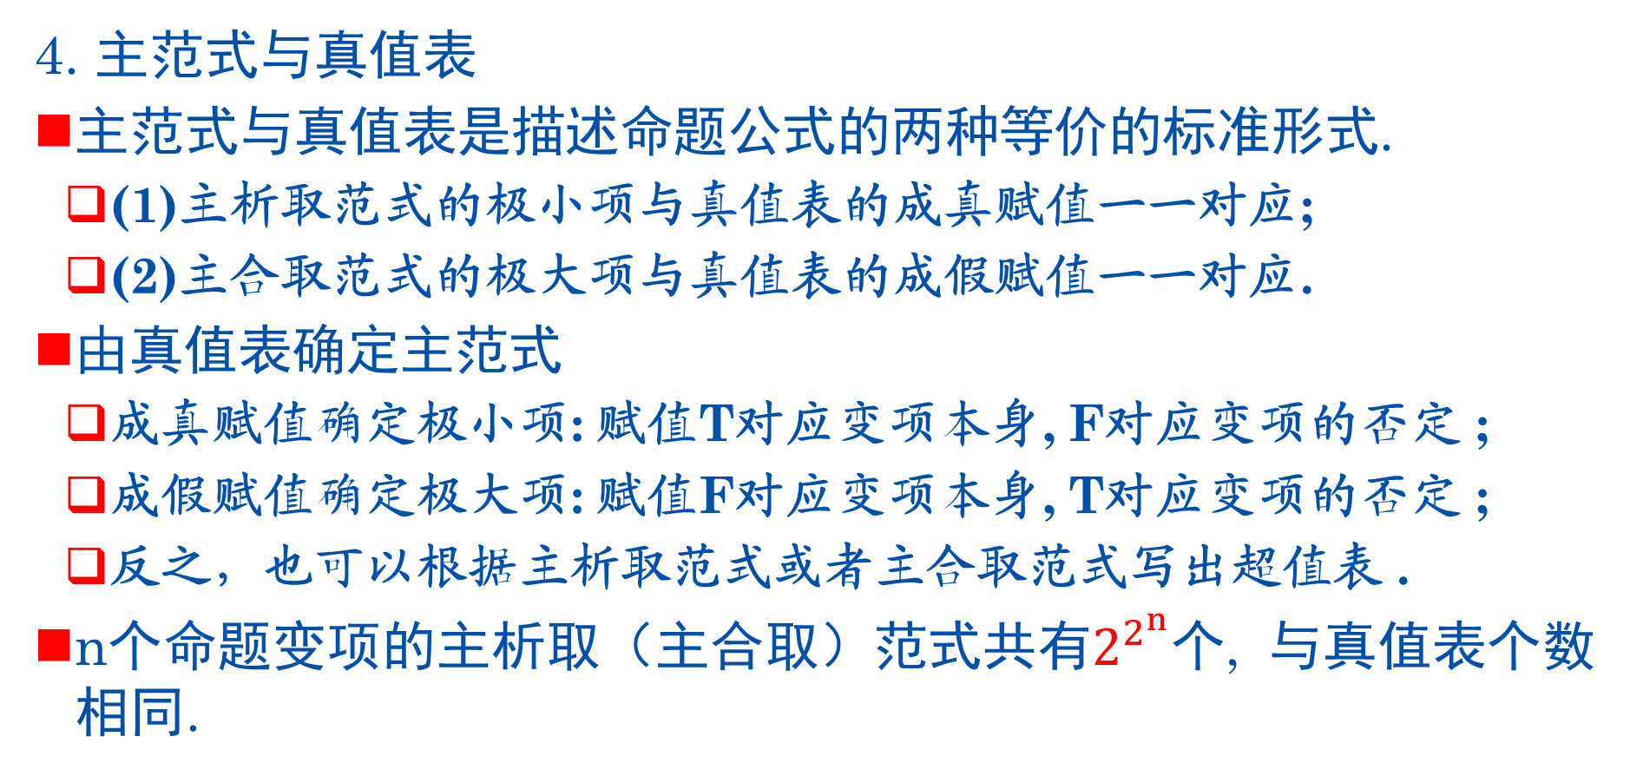
二、主范式
4. 主范式与真值表
主范式与真值表是描述命题公式的两种等价的标准形式.
(1)主析取范式的极小项与真值表的成真赋值一一对应;
(2)主合取范式的极大项与真值表的成假赋值一一对应.
由真值表确定主范式
成真赋值确定极小项: 赋值T对应变项本身, F对应变项的否定 ;
成假赋值确定极大项: 赋值F对应变项本身, T对应变项的否定 ;
反之，也可以根据主析取范式或者主合取范式写出超值表 .
n个命题变项的主析取（主合取）范式共有$2^{2^{n}}$个, 与真值表个数相同.
2.2 析取范式与合取范式

Slide 47
二、主范式
4. 主范式与真值表
主析取范式与主合取范式可相互确定
主析取范式的极小项个数与主合取范式的极大项个数之和为2^{n} ;
全体极小项和极大项的十进制下角标形成序列: 0,1,2,…,2^{n}-1;
主析取范式中没有出现的下角标是主合取范式中出现的下角标
例12 设A有3个命题变项, 且A⇔m₁∨m₃∨m₇, 求A的主合取范式.
解: 由A的主析取范式极小项的下角标1,3,7可知，A的主合取范式极大项的下角标为0,2,4,5,6, 所以A的主合取范式如下
A ⇔ M₀∧M₂∧M₄∧M₅∧M₆
2.2 析取范式与合取范式

Slide 48
第1讲 命题逻辑的基本概念
03
2.3 联结词的完备集
真值函数
联结词的完备集
复合联结词

Slide 49
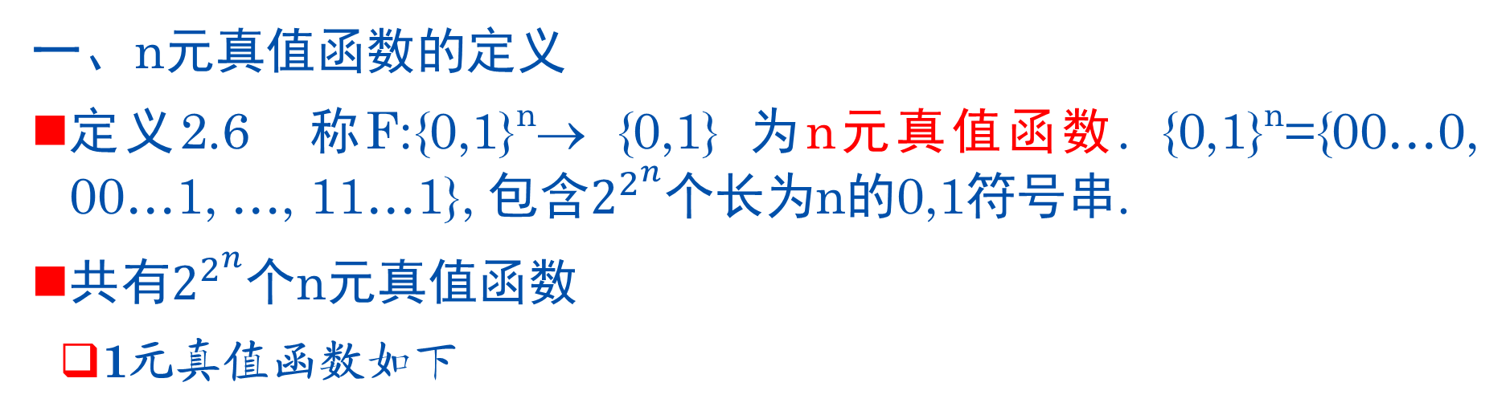
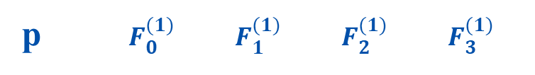
2.3 联结词的完备集
一、n元真值函数的定义
定义2.6 称F:{0,1}^{n}→ {0,1} 为n元真值函数. {0,1}^{n}={00…0, 00…1, …, 11…1}, 包含$2^{2^{n}}$个长为n的0,1符号串.
共有$2^{2^{n}}$个n元真值函数
1元真值函数如下
1元真值函数
p $F_{0}^{(1)}$ $F_{1}^{(1)}$ $F_{2}^{(1)}$ $F_{3}^{(1)}$
0 0 0 1 1
1 0 1 0 1
第2讲 命题逻辑等值演算

Slide 50
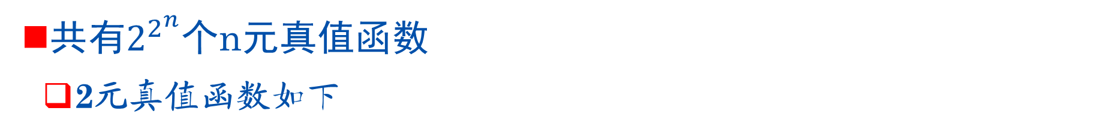
一、n元真值函数的定义
共有$2^{2^{n}}$个n元真值函数
2元真值函数如下
2元真值函数
p q $F_{0}^{(2)} F_{1}^{(2)} F_{2}^{(2)}$ $F_{3}^{(2)}$ $F_{4}^{(2)}{ F}_{5}^{(2)}{ F}_{6}^{(2)}{ F}_{7}^{(2)} F_{8}^{(2)}{ F}_{9}^{(2)}{ F}_{10}^{(2)} { F}_{11}^{(2)}{ F}_{12}^{(2)}{ F}_{13}^{(2)}$ $F_{14}^{(2)}$ $F_{15}^{(2)}$
0 0 0 0 0 0 0 0 0 0 1 1 1 1 1 1 1 1
0 1 0 0 0 0 1 1 1 1 0 0 0 0 1 1 1 1
1 0 0 0 1 1 0 0 1 1 0 0 1 1 0 0 1 1
1 1 0 1 0 1 0 1 0 1 0 1 0 1 0 1 0 1
2.3 联结词的完备集

Slide 51
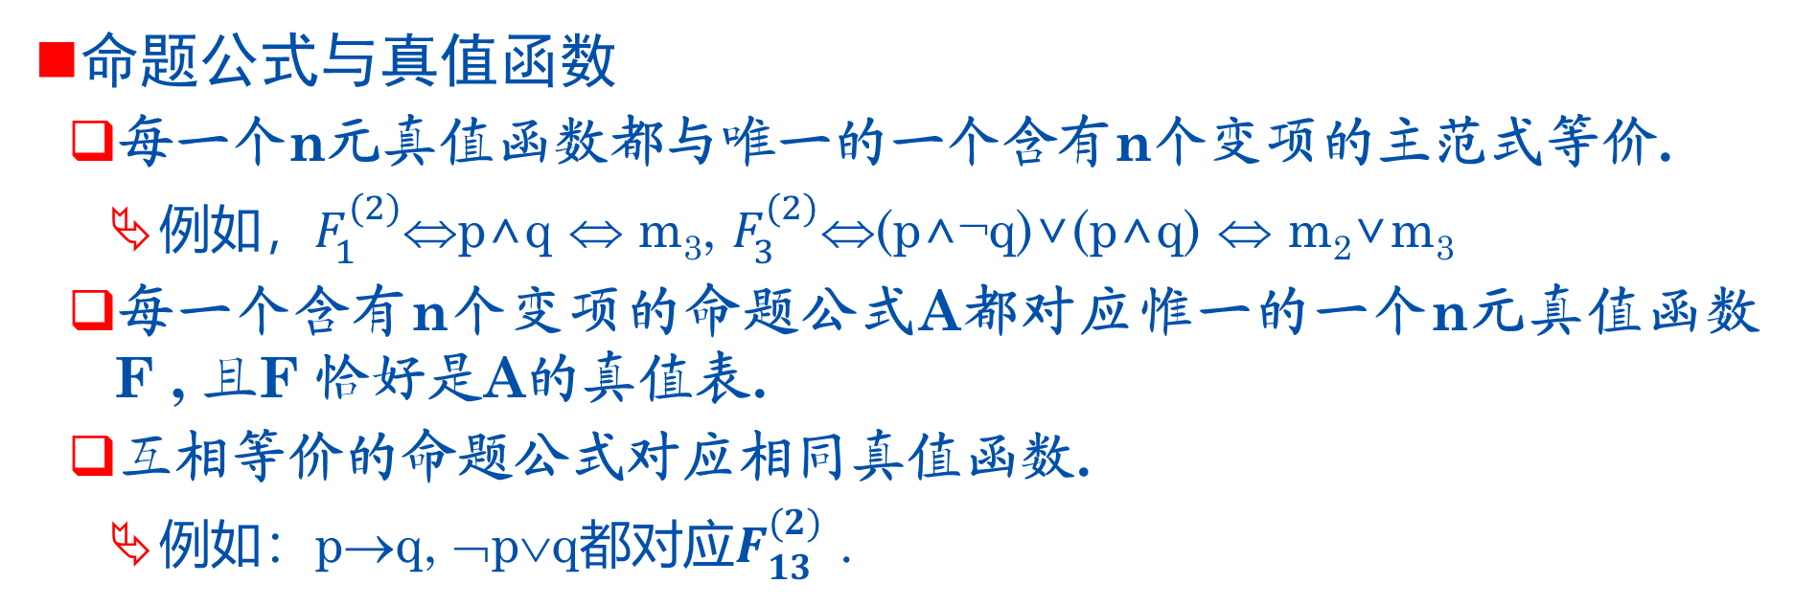
一、n元真值函数的定义
命题公式与真值函数
每一个n元真值函数都与唯一的一个含有n个变项的主范式等价.
例如，$F_{1}^{(2)}$⇔p∧q ⇔ m₃, $F_{3}^{(2)}$⇔(p∧¬q)∨(p∧q) ⇔ m₂∨m₃
每一个含有n个变项的命题公式A都对应惟一的一个n元真值函数 F , 且F 恰好是A的真值表.
互相等价的命题公式对应相同真值函数.
例如：p→q, ¬p∨q都对应$F_{13}^{(2)}$ .
2.3 联结词的完备集

Slide 52
二、联结词的完备集
定义2.7 设S是一个联结词集合，如果任何n(n≥1)元真值函数都可以由仅含S中的联结词构成的命题公式表示，则称S是一个联结词完备集.
若S是联结词完备集, 则任何命题公式都可由S中的联结词表示.
定理2.6 S = {¬, ∧, ∨}是联结词完备集.
证明:
证法1. 因为任何n(n≥1)元真值函数都与唯一的一个主范式等价，而在主范式中仅含有联结词¬, ∧, ∨，所以S是联结词完备集.
证法2. 由主范式存在性定理可知，任何命题公式都有唯一的主范式，而在主范式中仅含有联结词¬, ∧, ∨，所以S是联结词完备集.
2.3 联结词的完备集

Slide 53
二、联结词的完备集
定义2.7 设S是一个联结词集合，如果任何n(n≥1)元真值函数都可以由仅含S中的联结词构成的命题公式表示，则称S是一个联结词完备集.
推论 以下都是联结词完备集
(1) S1 = {¬, ∧, ∨, →} (2) S2 = {¬, ∧, ∨, →, ↔}
(3) S3 = {¬, ∧} (4) S4 = {¬, ∨} (5) S5 = {¬, →}
证明: (1)和(2)是在联结词完备集中加入新的联结词后仍为完备集;
(3) A∨B ⇔ ¬(¬A∧¬B) ;
(4) A∧B ⇔ ¬(¬A∨¬B) ;
(5) A∨B ⇔ ¬A→B .
{∧,∨,→,↔}不是联结词完备集, 0不能用它表示;
它的子集{∧}, {∨}, {→}, {↔}, {∧,∨}, {∧,∨,→}等都不是.
2.3 联结词的完备集

Slide 54
三、复合联结词
定义2.8 设p, q为两个命题, ¬(p∧q)称作p与q的与非式, 记作p↑q, 即p↑q ⇔ ¬(p∧q), ↑称为与非联结词.
¬(p∨q)称作p与q的或非式, 记作 p↓q, 即 p↓q ⇔ ¬(p∨q), ↓称为或非联结词.
定理2.7 {↑}与{↓}为联结词完备集.
证明: 众所周知{¬, ∧, ∨}是联结词完备集，那么
¬p ⇔ ¬p∧¬p ⇔ ¬(p∨p) ⇔ p↓p
p∧q ⇔ ¬(¬p∨¬q) ⇔ ¬p↓¬q ⇔ (p↓p)↓(q↓q)
p∨q ⇔ ¬¬(p∨q) ⇔ ¬(p↓q) ⇔ (p↓q)↓(p↓q)
得证{↓}为联结词完备集. 对{↑}类似可证.
2.3 联结词的完备集

Slide 55
第2讲 命题逻辑等值演算
04
2.4 可满足性问题与消解法
可满足性问题
消解规则和消解序列
消解算法

Slide 56
一、可满足性问题
命题公式的可满足性可用真值表法或主范式法解决, 但计算量大.
任何公式都有等价的合取范式，问题归结为合取范式的可满足性.
几个约定:
简单析取式不同时含有某个命题变项和它的否定，否则永真.
不含任何文字的简单析取式称作空简单析取式, 记作λ; 规定λ是不可满足的.
S: 合取范式; C: 简单析取式; l: 文字; α: 命题变项赋值, 可带下角标或 ′; α(l), α(S)和α(C): 在赋值α下l, S和C的值.
文字l的补l^{c}: 若l=p, 则l^{c}=¬p; 若l=¬p, 则l^{c}=p .
S≈S′: S是可满足的当且仅当S′是可满足的.
2.4 可满足性问题与消解法

Slide 57
二、消解规则和消解序列
定义2.9 设C1, C2是简单析取式, C1=l∨C1′, C2=l^{c}∨C2′, C1′不含l, C2′不含l^{c}, 称C1′∨C2′为C1和C2以l和l^{c}为消解文字的消解式或消解结果, 记作Res(C1,C2).
例如, Res(¬p∨q∨r, p∨q∨¬s)= q∨r∨¬s
根据定义2.9，由C1, C2得到Res(C1,C2)的规则称作消解规则.
如果C1, C2可对多对文字消解，其消解结果都是等值的(习题34).
例如，C1=¬p∨q∨r, C2 =p∨¬r∨¬s∨t,
以p和¬p为消解文字，结果是q∨r∨¬r∨¬s∨t；
以r和¬r为消解文字，结果是¬p∨q∨p∨¬s∨t；
两种消解的结果都永真式 .
2.4 可满足性问题与消解法

Slide 58
二、消解规则和消解序列
定理2.8 C1∧C2≈Res(C1,C2)
证明：记C=Res(C1,C2)=C1′∨C2′, 设消解文字为l和l^{c}, 不妨设C1=l∨C1′, C2=l^{c}∨C2′, 且C1′和C2′不含l和l^{c}.
假设C1∧C2是可满足的, α是它的可满足赋值, 不妨设α(l)=1. 那么C2必含有文字l′≠l, l^{c}且α(l′ )=1. C中含有l′, 故α满足C.
反之, 假设C是可满足的, α是它的可满足赋值. 那么若α满足C1’, 则也满足C1, 此时令α(l^{c} )=1，可得α满足C2; 否则若α满足C2’, 则也满足C2, 此时令α(l)=1, 可得α满足C1; 于是α满足C1∧C2, 得证C1∧C2是可满足的.
注意: C1∧C2与Res(C1,C2)有相同的可满足性, 但不一定等值.
2.4 可满足性问题与消解法

Slide 59
二、消解规则和消解序列
定义2.10 设S是一个合取范式, C₁,C₂,…,C_{n}是一个简单析取式序列. 如果对每一个i(1≤i≤n), C_{i}是S的一个简单析取式或者是Res(C_{j},C_{k})(1≤j<k<i), 则称此序列是由S导出C_{n}的消解序列.
当C_{n}=λ时, 称此序列是S的一个否证.
定理2.9 一个合取范式是不可满足的当且仅当它有否证.
例13 用消解规则证明S=(¬p∨q)∧(p∨q∨¬s)∧(q∨s)∧¬q是不可满足的.
证明: C₁=¬p∨q, C₂=p∨q∨ ¬s, C₃=Res(C₁,C₂)=q∨ ¬s, C₄=q∨s,
C₅=Res(C₃,C₄)=q, C₆= ¬q, C₇=Res(C₅,C₆)=λ, 这是S的否证.
2.4 可满足性问题与消解法

Slide 60
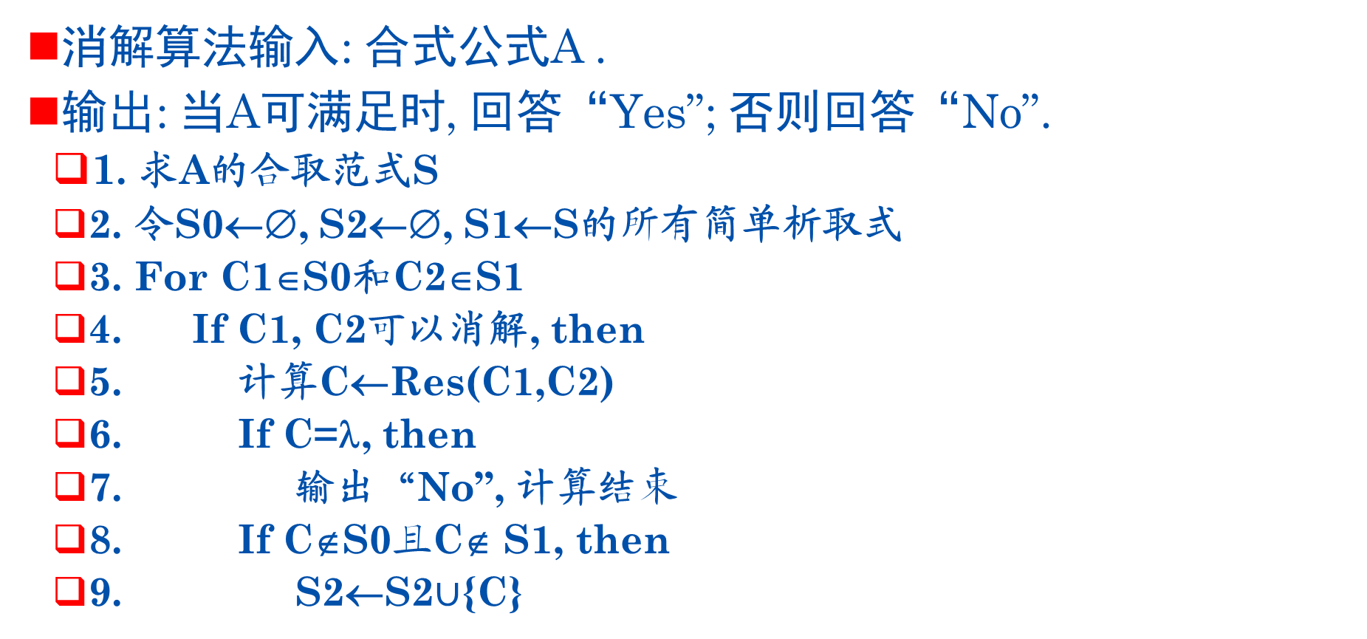
三、消解算法
消解算法输入: 合式公式A .
输出: 当A可满足时, 回答“Yes”; 否则回答“No”.
1. 求A的合取范式S
2. 令S0←∅, S2←∅, S1←S的所有简单析取式
3. For C1∈S0和C2∈S1
4. If C1, C2可以消解, then
5. 计算C←Res(C1,C2)
6. If C=λ, then
7. 输出“No”, 计算结束
8. If C∉S0且C∉ S1, then
9. S2←S2$∪${C}
2.4 可满足性问题与消解法

Slide 61
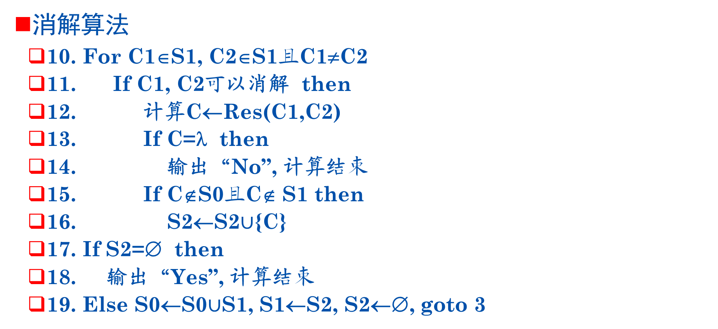
三、消解算法
消解算法
10. For C1∈S1, C2∈S1且C1≠C2
11. If C1, C2可以消解 then
12. 计算C←Res(C1,C2)
13. If C=λ then
14. 输出“No”, 计算结束
15. If C∉S0且C∉ S1 then
16. S2←S2$∪${C}
17. If S2=∅ then
18. 输出“Yes”, 计算结束
19. Else S0←S0$∪$S1, S1←S2, S2←∅, goto 3
2.4 可满足性问题与消解法

Slide 62
三、消解算法
例14 用消解算法判断下述公式是否是可满足的.
p∧(p∨q)∧(p∨¬q)∧(q∨¬r)∧(q∨r)
解:
S= p∧(p∨q)∧(p∨¬q)∧(q∨¬r)∧(q∨r)
循环1: S0=∅, S1={p, p∨q, p∨¬q, q∨¬r, q∨r}, S2=∅
Res(p∨q, p∨¬q)=p
Res(p∨¬q, q∨¬r)=p∨¬r
Res(p∨¬q, q∨r)= p∨r
Res(q∨¬r, q∨r)=q
S2={p∨r, p∨¬r, q}
2.4 可满足性问题与消解法

Slide 63
三、消解算法
例14 用消解算法判断下述公式是否是可满足的.
p∧(p∨q)∧(p∨¬q)∧(q∨¬r)∧(q∨r)
解: S= p∧(p∨q)∧(p∨¬q)∧(q∨¬r)∧(q∨r)
循环2: S0={p, p∨q, p∨¬q, q∨¬r, q∨r},
S1={p∨r, p∨¬r, q}, S2=∅
Res(p∨¬q, q)=p
Res(q∨¬r, p∨r)=p∨q
Res(q∨r, p∨¬r)=p∨q
Res(p∨r, p∨¬r)=p
S2=∅, 输出“Yes”
2.4 可满足性问题与消解法

Slide 64
第2讲教学总结与学习要求
深刻理解等值式的概念, 牢记常用基本等值式;
能够熟练应用常用基本等值式和置换规则进行等值演算;
理解文字、简单析取式、简单合取式、析取范式、合取范式的概念;
深刻理解极小项和极大项的概念、名称及下角标与成真、成假赋值的关系, 并理解简单析取式与极小项的关系;
熟练掌握求主范式的方法 (等值演算、真值表等);
会用主范式求公式的成真赋值、成假赋值、判断公式的类型、判断两个公式是否等值;
会将公式等值地化成指定联结词完备集中的公式;
会用命题逻辑的概念及运算解决简单的应用问题;
掌握消解规则及其性质; 会用消解算法判断公式的可满足性.
第2讲 命题逻辑等值演算

Slide 65
练习1: 概念
1. 设A与B为含n个命题变项的公式，判断下列命题是否为真？
(1) A⇔B当且仅当A与B有相同的主析取范式;
(2) 若A为重言式，则A的主合取范式为0;
(3) 若A为矛盾式，则A的主析取范式为1;
(4) 任何公式都能等值地化成{∧, ∨}中的公式;
(5) 任何公式都能等值地化成{¬, →, ∧}中的公式;
真
假
假
假
真
说明: (2) 重言式的主合取范式不含任何极大项，为1.
(3) 矛盾式的主合析范式不含任何极小项, 为0.
(4) {∧, ∨}不是完备集，如矛盾式不能写成{∧, ∨}中的公式.
(5) {¬, →}是完备集.
第2讲 命题逻辑等值演算

Slide 66
练习2: 判断公式类型
2. 判断下列公式的类型: (1) (p→q)→(¬q→¬p)
解: 用等值演算法求主范式
(p→q)→(¬q→¬p)
⇔ ¬(¬p∨q)∨(q∨¬p)
⇔ (p∧¬q)∨(q∨¬p)
⇔ (p∧¬q)∨(¬p∧q)∨(p∧q)∨(¬p∧¬q)
⇔ m2 ∨ m1 ∨ m3 ∨ m0
⇔ m0 ∨ m1 ∨ m2 ∨ m3 主析取范式
⇔ 1 主合取范式
所以，此命题公式是重言式.
第2讲 命题逻辑等值演算

Slide 67
练习2: 判断公式类型
2. 判断下列公式的类型: (2) ¬(p→q)∧q
解: 用等值演算法求公式的主范式
¬(p→q)∧q
⇔ ¬(¬p∨q)∧q
⇔ p∧¬q∧q
⇔ 0 主析取范式
⇔ M0∧M1∧M2∧M3 主合取范式
所以，此命题公式是茅盾式.
第2讲 命题逻辑等值演算

Slide 68
练习2: 判断公式类型
2. 判断下列公式的类型: (3) (p→q)∧¬p
解:用等值演算法求公式的主范式
(p→q)∧¬p
⇔ (¬p∨q)∧¬p
⇔ ¬p
⇔ (¬p∧¬q)∨(¬p∧q)
⇔ m0 ∨ m1 主析取范式
⇔ M2 ∧ M3 主合取范式
所以，此命题公式是非重言式的可满足式.
第2讲 命题逻辑等值演算

Slide 69
练习3: 求公式的主范式
3. 已知命题公式A中含3个命题变项p, q, r, 并知道它的成真赋值为001, 010, 111, 求A的主析取范式和主合取范式，及A对应的真值函数.
解: 根据成真赋值与极小项、极大项的关系，可得
A的主析取范式为m1∨m2∨m7
A的主合取范式为M0∧M3∧M4∧M5∧M6
A的真值函数为
p q r F p q r F
0 0 0 0 1 0 0 0
0 0 1 1 1 0 1 0
0 1 0 1 1 1 0 0
0 1 1 0 1 1 1 1
第2讲 命题逻辑等值演算

Slide 70
练习4: 联结词完备集
4. 将A=(p→¬q)∧r改写成下述各联结词集中的公式:
(1) {¬, ∧, ∨}; (2) {¬, ∧}; (3) {¬, ∨}; (4) {¬, →}; (5) {↑}; (6) {↓}
解:
(1) (p→¬q)∧r ⇔ (¬p∨¬q)∧r
(2) (p→¬q)∧r ⇔ ¬(p∧q)∧r
(3) (p→¬q)∧r ⇔ (¬p∨¬q)∧r
⇔ ¬(¬(¬p∨¬q)∨¬r)
(4) (p→¬q)∧r ⇔ ¬(¬(p→¬q)∨¬r)
⇔ ¬((p→¬q)→¬r)
第2讲 命题逻辑等值演算

Slide 71
练习4: 联结词完备集
4. 将A=(p→¬q)∧r改写成下述各联结词集中的公式:
(1) {¬, ∧, ∨}; (2) {¬, ∧}; (3) {¬, ∨}; (4) {¬, →}; (5) {↑}; (6) {↓}
解:
(5) (p→¬q)∧r ⇔ ¬(p∧q)∧r ⇔ (p↑q)∧r ⇔ ¬ ¬((p↑q)∧r)
⇔ ((p↑q)↑r)↑((p↑q)↑r)
(6) (p→¬q)∧r ⇔(¬p∨¬q)∧r ⇔ ¬(¬(¬p∨¬q)∨¬r)
⇔ (¬p↓¬q)↓¬r
⇔ ((p↓p)↓(q↓q)↓(r↓r)
注意：此类问题答案不惟一.
第2讲 命题逻辑等值演算

Slide 72
练习5: 应用题
5. 某公司要从赵、钱、孙、李、周五名新毕业的大学生中选派一些人出国学习. 选派必须满足以下条件：(1) 若赵去，钱也去; (2) 李、周两人中至少有一人去; (3) 钱、孙两人中去且仅去一人; (4) 孙、李两人同去或同不去; (5) 若周去，则赵、钱也去. 用等值演算法分析该公司如何选派他们出国？
解: 此类问题的解题步骤:
(1) 设简单命题并符号化; (2) 用复合命题公式描述各条件; (3) 写出由复合命题公式组成的合取式; (4) 将合取式化成析取式（最好是主析取范式）; (5) 求成真赋值, 并做出解释和结论.
第2讲 命题逻辑等值演算

Slide 73
练习5: 应用题
解: (1) 设简单命题并符号化
设 p: 派赵去，q: 派钱去，r: 派孙去，s: 派李去，u: 派周去.
(2) 写出复合命题公式表示已知条件（符号化）
若赵去，钱也去. p→q
李、周两人中至少有一人去. s∨u
钱、孙两人中去且仅去一人. (q∧¬r)∨(¬q∧r)
孙、李两人同去或同不去. (r∧s)∨(¬r∧¬s)
若周去，则赵、钱也去. u→(p∧q)
(3) 记各条件命题公式的合取式为A
A=(p→q)∧(s∨u)∧((q∧¬r)∨(¬q∧r))∧((r∧s)∨(¬r∧¬s))∧(u→(p∧q))
第2讲 命题逻辑等值演算

Slide 74
练习5: 应用题
解:
(3) 记各条件命题公式的合取式为A
A=(p→q)∧(s∨u)∧((q∧¬r)∨(¬q∧r))∧((r∧s)∨(¬r∧¬s))∧(u→(p∧q))
(4) 化成析取式
A⇔(¬p∧¬q∧r∧s∧¬u)∨(p∧q∧¬r∧¬s∧u)
(5)结论：由上述析取式可知，A的成真赋值为00110与11001，因此有两种选派方案。即
派孙、李去（赵、钱、周不去）
派赵、钱、周去（孙、李不去）
第2讲 命题逻辑等值演算

Slide 75
练习6: 消解法
6. 构造公式A=(p∨q)∧(¬q∨r)∧(¬p∨q)∧¬r的否证, 从而证明它是矛盾式.
解: 消解序列
① p∨q A的简单析取式
② ¬p∨q A的简单析取式
③ q ①,②消解
④ ¬q∨r A的简单析取式
⑤ ¬r A的简单析取式
⑥ ¬q ④,⑤消解
⑦ λ ③,⑥消解
这是A的一个否证, 从而证明A是矛盾式.
第2讲 命题逻辑等值演算

Slide 76
练习7: 消解法
7. 用消解法判断下述公式是否是可满足的:
(p∨¬q)∧(q∨¬r)∧(¬q∨¬r)
解: S=(p∨¬q)∧(q∨¬r)∧(¬q∨¬r)
第1次循环: S0=∅, S1={p∨¬q, q∨¬r, ¬q∨¬r}, S2=∅
p∨¬q, q∨¬r 消解得到p∨¬r
q∨¬r, ¬q∨¬r消解得到¬r
S2={p∨¬r, ¬r}
第2次循环: S0={p∨¬q, q∨¬r, ¬q∨¬r},S1={p∨¬r, ¬r}, S2=∅
S2=∅
输出“Yes”,计算结束.
第2讲 命题逻辑等值演算

Slide 77
本讲结束
THANKS
河南工业大学 信息学院
PPT模板下载：www.1ppt.com/moban/ 行业PPT模板：www.1ppt.com/hangye/
节日PPT模板：www.1ppt.com/jieri/ PPT素材下载：www.1ppt.com/sucai/
PPT背景图片：www.1ppt.com/beijing/ PPT图表下载：www.1ppt.com/tubiao/
优秀PPT下载：www.1ppt.com/xiazai/ PPT教程： www.1ppt.com/powerpoint/
Word教程： www.1ppt.com/word/ Excel教程：www.1ppt.com/excel/
资料下载：www.1ppt.com/ziliao/ PPT课件下载：www.1ppt.com/kejian/
范文下载：www.1ppt.com/fanwen/ 试卷下载：www.1ppt.com/shiti/
教案下载：www.1ppt.com/jiaoan/
字体下载：www.1ppt.com/ziti/

